Slide 1
Game Pals
Deividas Gelžinis Giedrius Lukoševičius Miglė Kiršytė
Julius Ivoška Karolis Seibutis

Slide 2
Komanda:
Projekto vadovas | Front-end | Back-end | Dokumentacija
Deividas Gelžinis | Deividas Gelžinis, Karolis Seibutis | Deividas Gelžinis, Giedrius Lukoševičius, Julius Ivoška | Miglė Kiršytė

Slide 3

Apie “Game Pals”
“Game Pals”- programa leidžia susirasti žaidimų partnerių priklausomai nuo tavo norų: specifinio žaidimo, patirties, žaidimo būdo. Čia galima peržiūrėti plačią žaidimų duomenų bazę.

Slide 4
Funkcijos:
Prisijungimas, registracija.
Susirašinėjimas (atšauktas/nukeltas).
Draugų sąrašas (atšauktas/nukeltas).
Vartotojų profiliai.
Kurti žaidėjų paieškos anketas, jų komentavimas.
Žaidimų sąrašas, žaidimų paieška.

Slide 5
Naudojome:
Darbų pasiskirstymas: Trello
Prototipas: Figma
Bendravimui: Discord, Facebook
Front-end: JavaScript, HTML, CSS, Bootstrap library
Back-end: Node.js, React.js
Database: Firebase, rawg.io
Code upload – Github - https://github.com/dv1veidis/GamePals

Slide 6
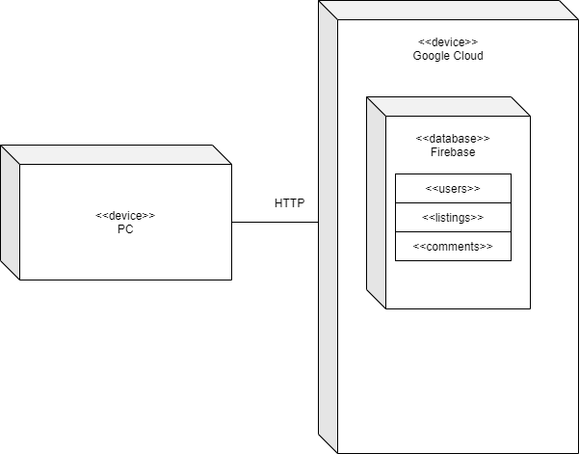
Deployment diagram:

Slide 7
Svetainė:
https://development-155b8.web.app/

Slide 8
Iškilusios problemos/ką darytumėme kitaip:
Daugiau komunikuotumėme vienas su kitu.
Užsibrėžtumėme griežtesnes datas iki kada darbas turi būtų pabaigtas, kadangi didžiąją darbo dalį padarėme per paskutines kelias savaites.
Labiau pasidomėtumėme apie naudojamas technologijas, darbo metu jos ne kartą keitėsi bei kai kurių funkcijų nepavyko įgyvendinti dėl nesuderinamumo.

Slide 9
Įsivertinimas:
Komandos narys | Pareigos | Įvertinimas
Deividas Gelžinis | Back-end, front-end | 10
Giendrius Lukoševičius | Back-end | 7
Miglė Kiršytė | Dokumentacija | 6
Julius Ivoška | Back-end | 7
Karolis Seibutis | Front-end | 5

Slide 10
Ačiū už dėmesį

